Slide 1
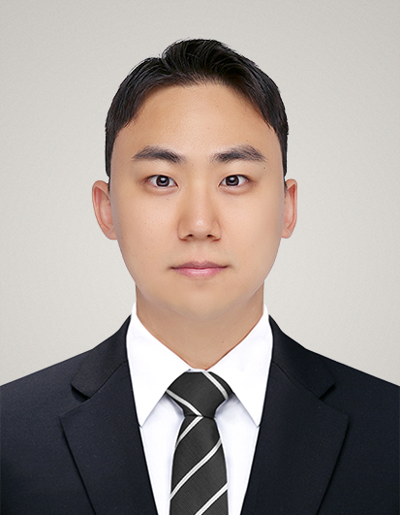
FRONT - END
PORTFOLIO
About Me
iwn0180@naver.com
010 - 9970 - 0180
https://github.com/ParkGMo
박근모

Slide 2











스택

Slide 3

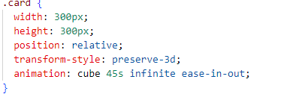
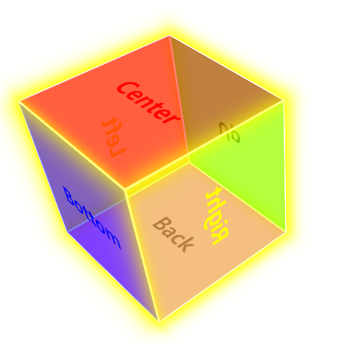
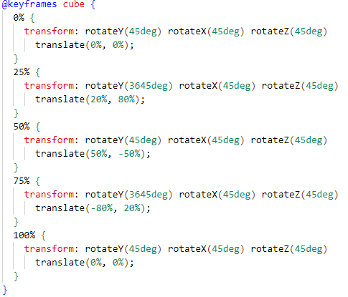
3D cube
그림이나 로고 클릭시 웹으로 이동!

Slide 4

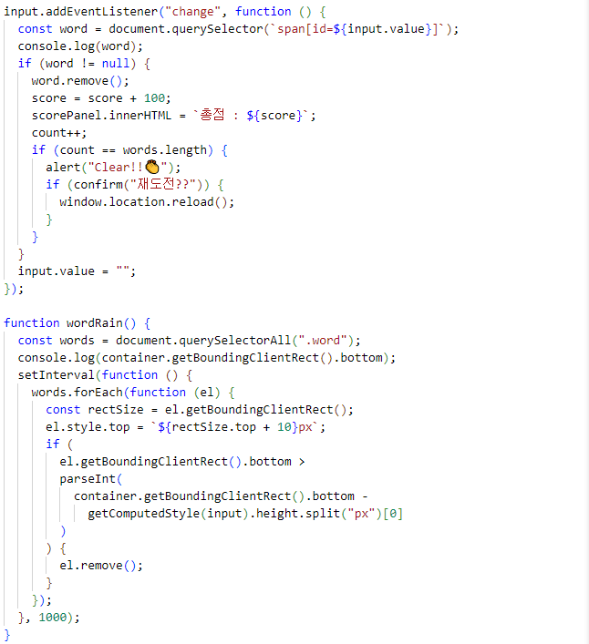
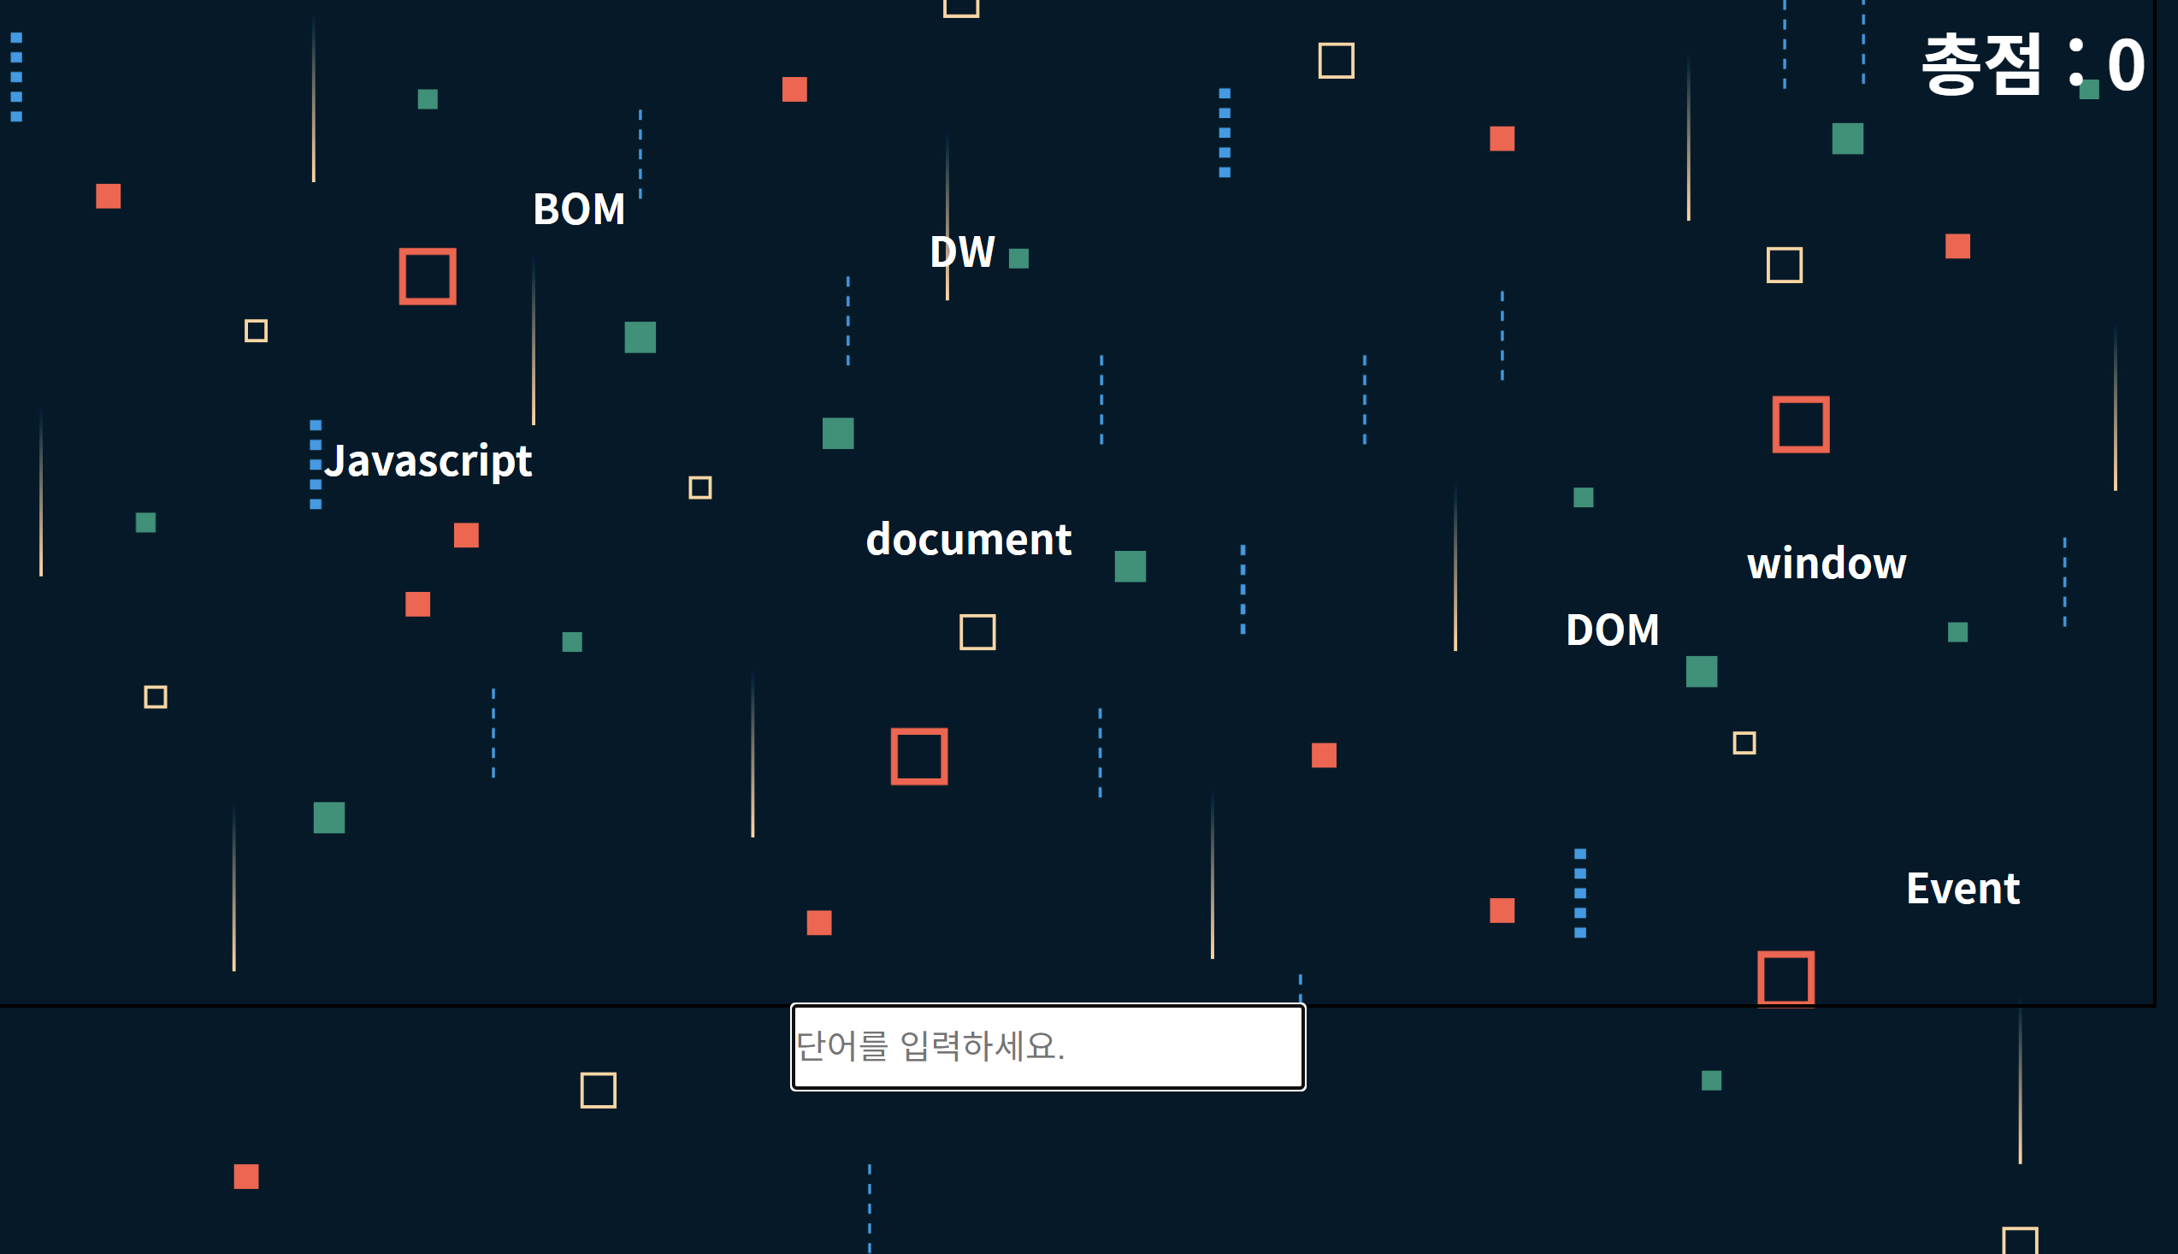
Typing Game
JavaScript로 제작 - addEventListener: 이벤트 적용 - setInterval: 시간별 함수 실행 - if문: 조건문으로 게임 끝 또는 재시작 제시 - getBoundingClient: 요소의 위치 정보

Slide 5
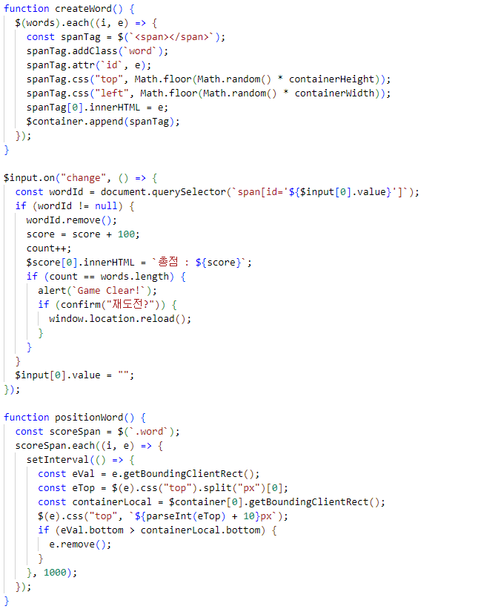
Typing Game
jQuery 로 변환하여 제작 - querySelector(`.word`) == $(`.word`) - .style == .css( )

Slide 6

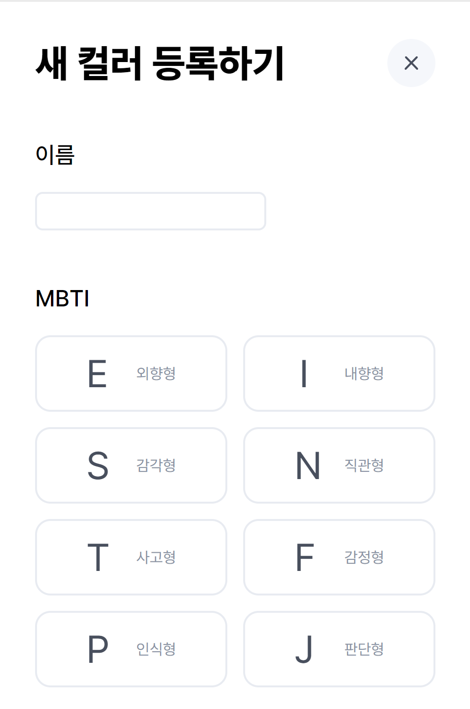
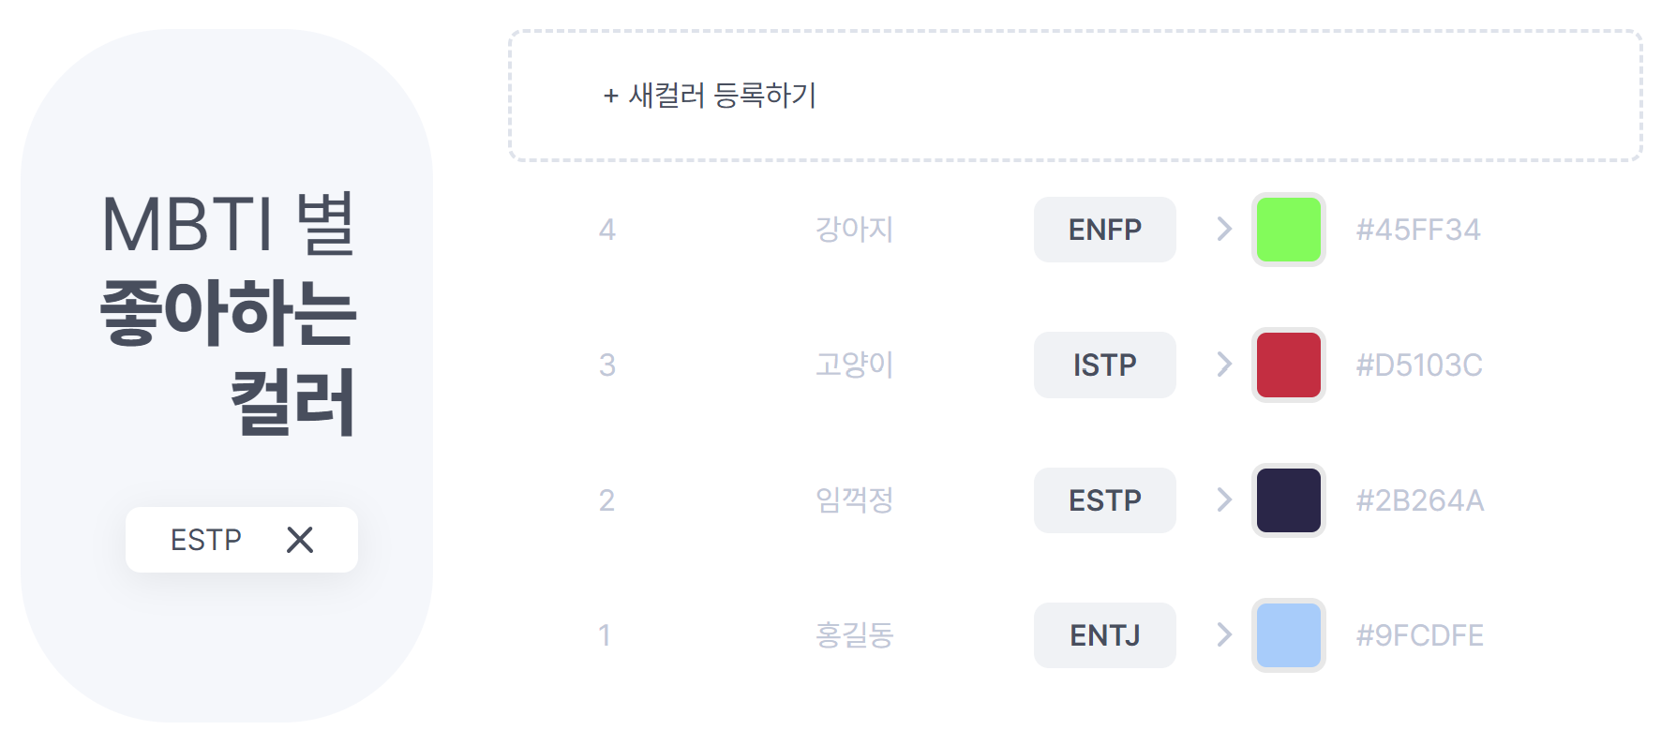
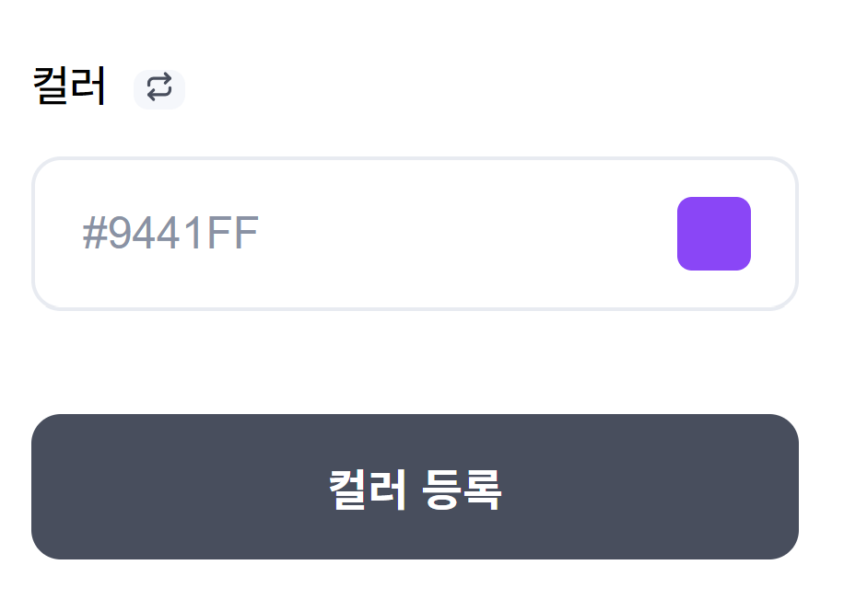
MBTI Color
JavaScript → React
파이어베이스 → Firestore 저장 및 출력

Slide 7
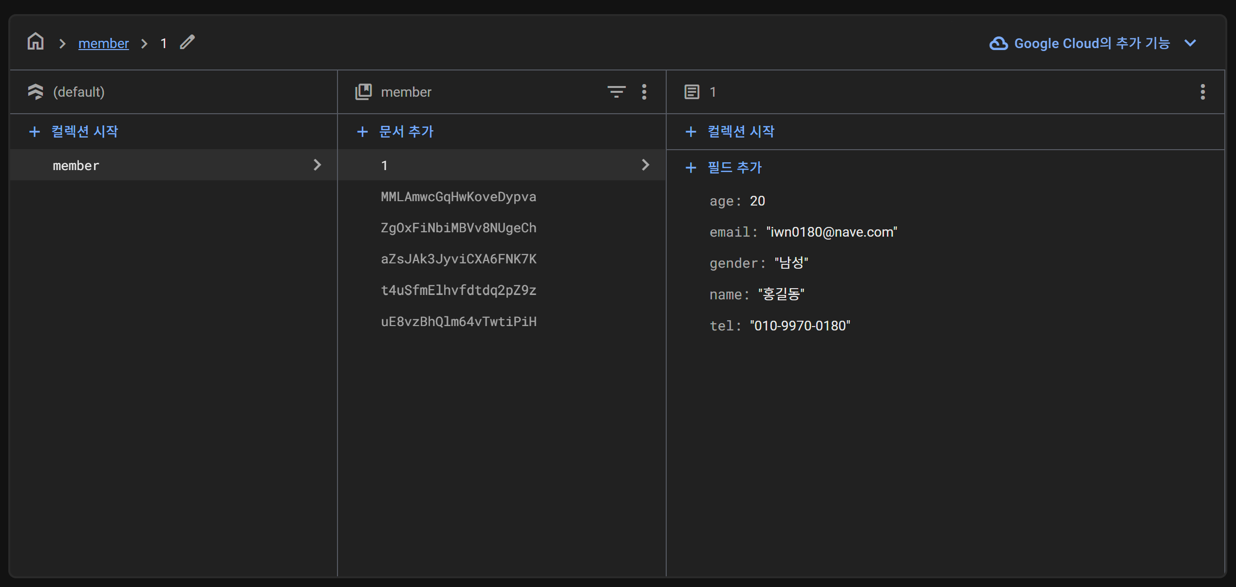
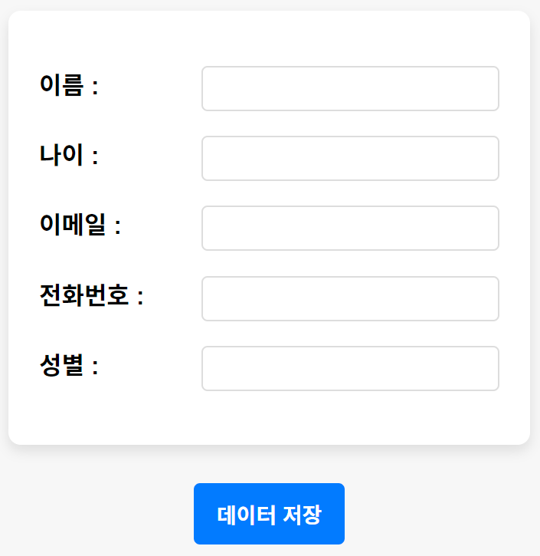
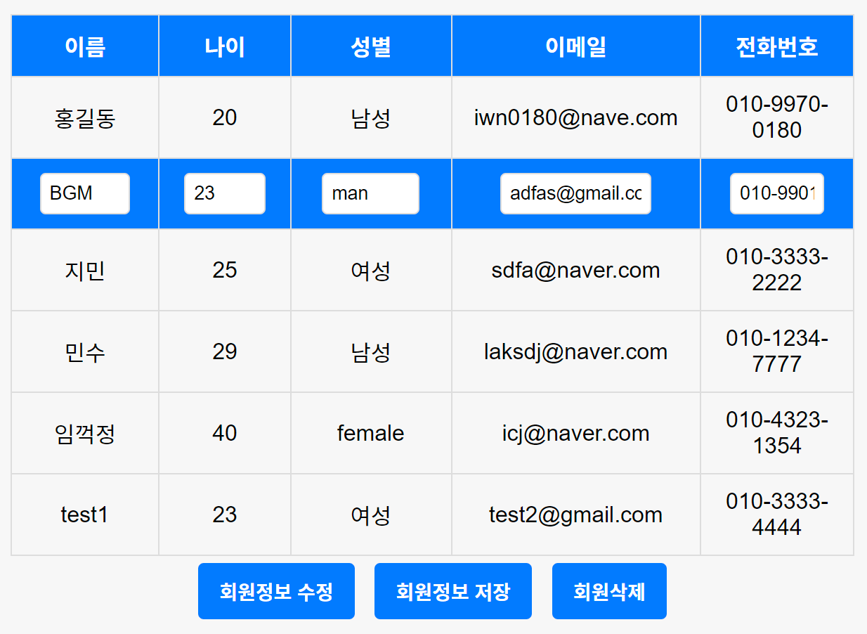
회원관리
파이어베이스 : C.R.U.D
선택한 행을 표시: 수정, 삭제
여러 개 선택 후 수정 시 한 개 선택 알림 표시

Slide 8





자바스크립트 프로젝트
대전 데이트 여행 가이드
개발인원 : 3 명
24-06-12 ~ 24-07-01

Slide 9


가이드
Logo
대전 브랜드 슬로건을 모티브로 제작
Font
: Ownglyph
# 맛집 - Regular
#EECF96
# 카페 - Bold
#B850D2
# 핫플 - Italic
#86CDEB

Slide 10
배경
Problem?
데이트 장소
플랜
알지 못했던 가게들
일관된 데이트 계획
제한된 맛집, 카페 정보
지나쳐가는 행사 , 축제
대전을 디자인하다.
카페
●
●
●
맛집
▸ 한 눈에 확인 !

Slide 11
목적
‘노잼도시’ 로 알려진 대전
‘유잼도시’ 로 바뀌는 요즘
알려지지 않은 맛집...
대전은 무조건 성심당...
곳곳에 흩어진 명소...
지역마다 또 다른 매력!
다양한 맛집과 카페!
대전인이라면 다 아는 명소!
“Daejeon Love U” 의 효과!
대전의 상권 발달과 숨은 정보 ‘공유’
최신 트렌드와 인기 있는 장소 ‘추천’
편리하게 사용할 수 있는 ‘계획’

Slide 12
역할
메인
로그인
맛집/카페
핫플
박근모
서석민
정유진
HTML
CSS
Javascript
firebase
HTML
CSS
Javascript
firebase
HTML
CSS
Javascript
firebase

Slide 13
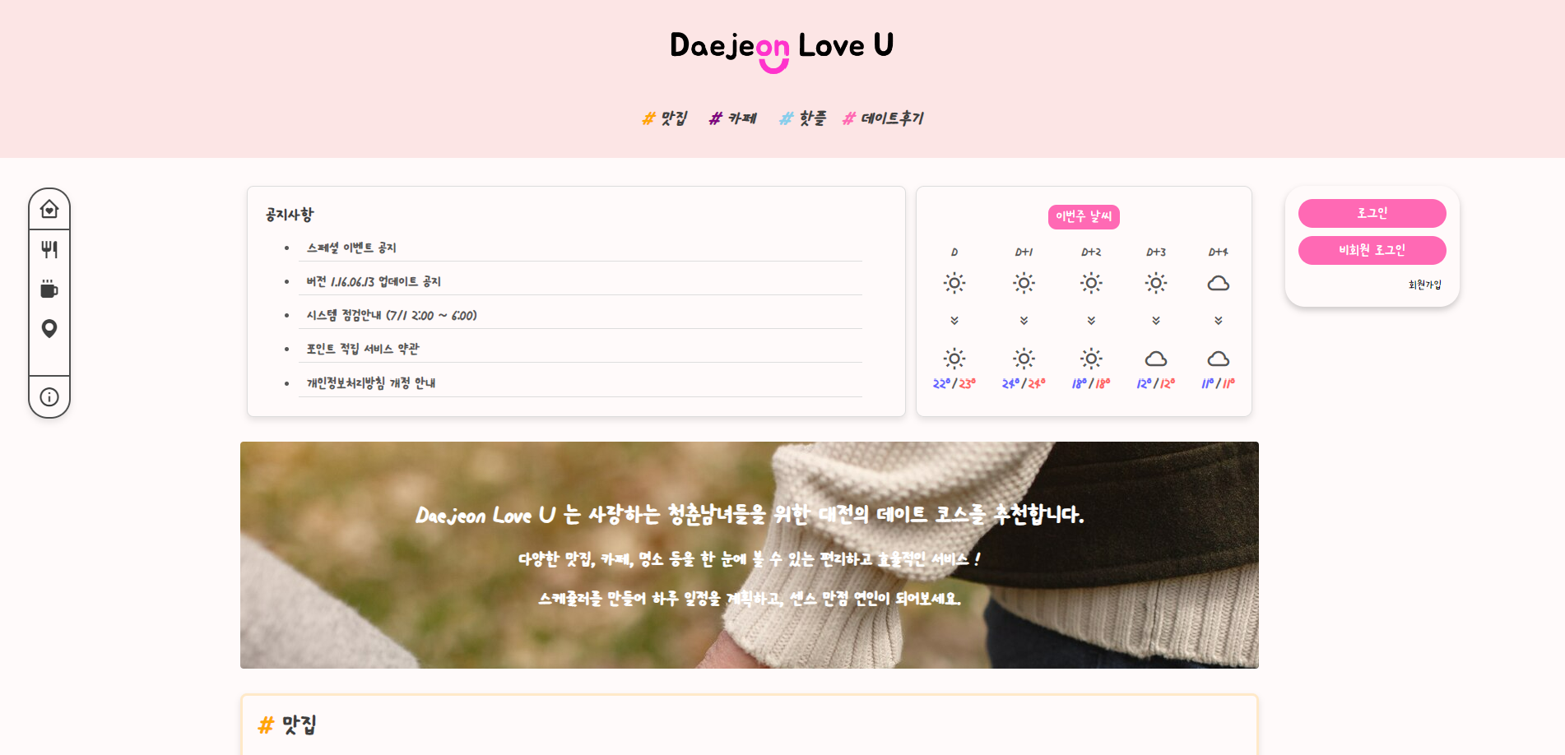
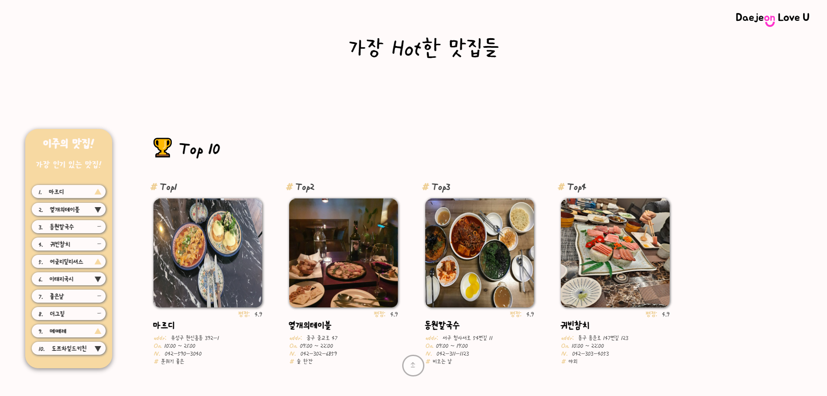
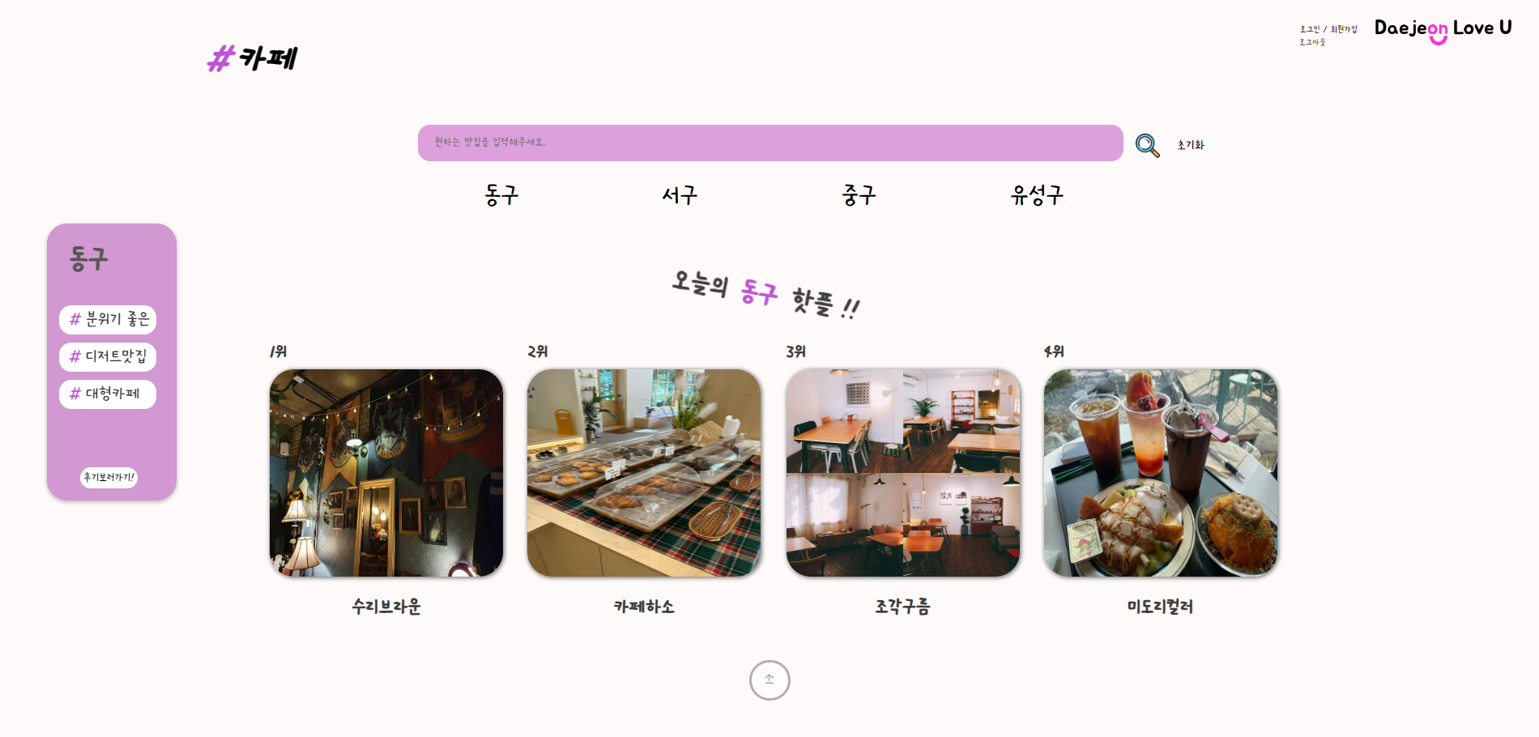
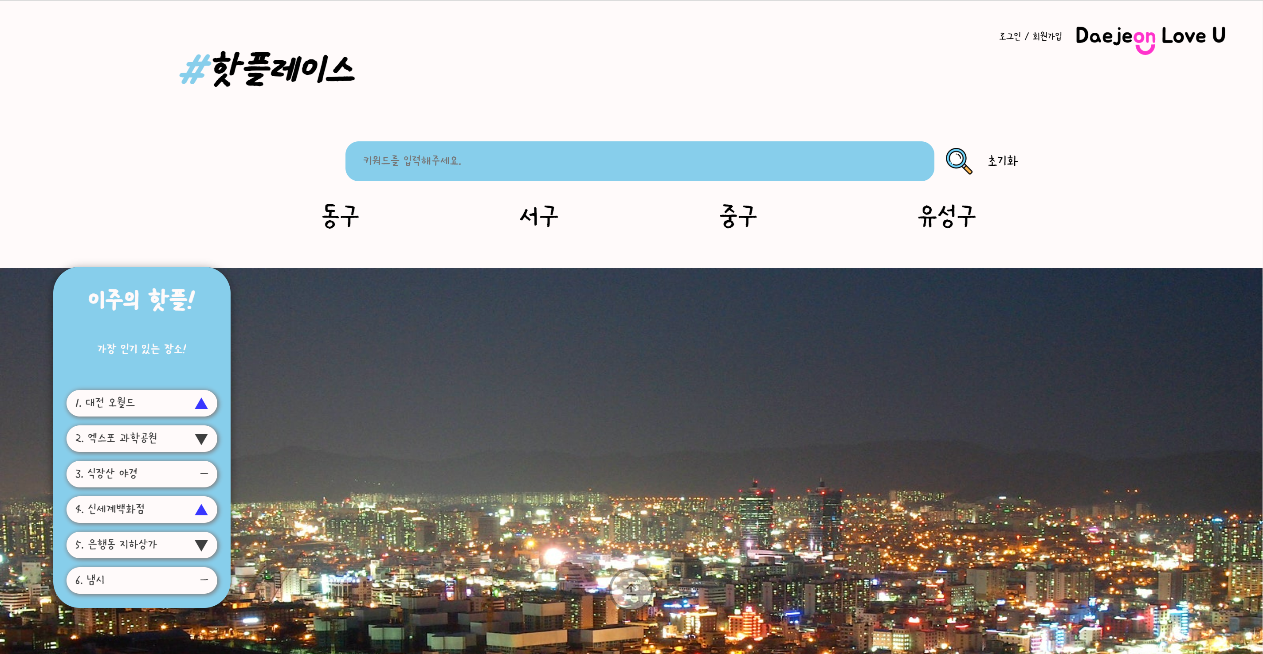

Slide 14
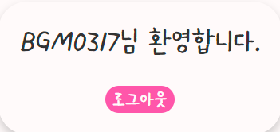
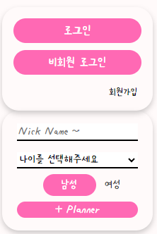
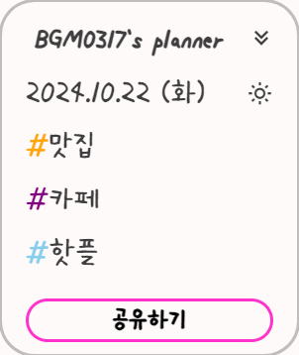
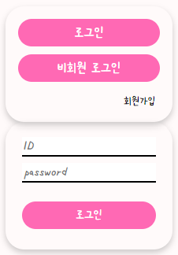
로그인
회원
비회원

Slide 15
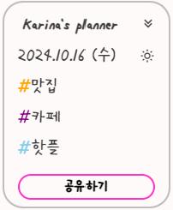
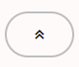
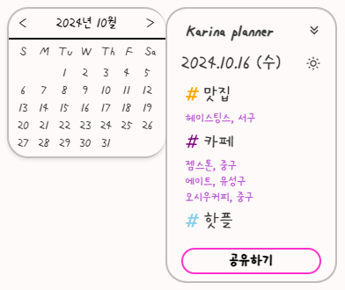
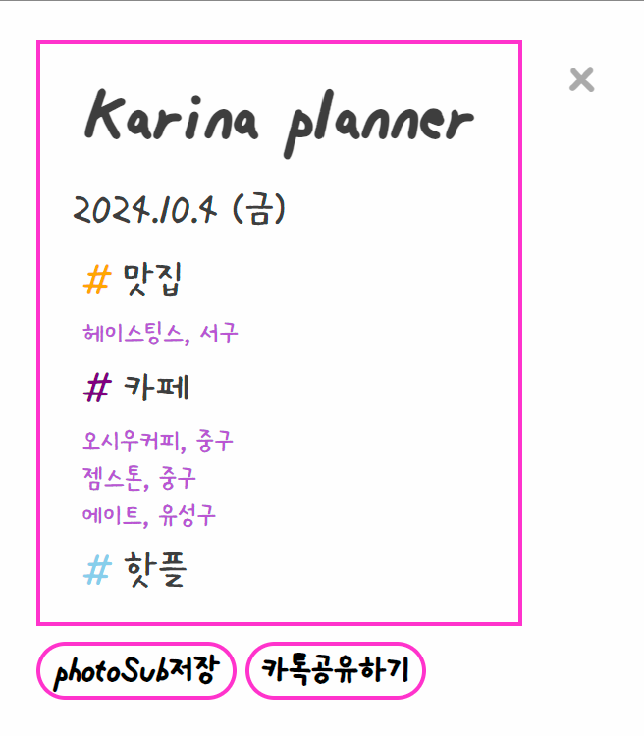
플래너
최소화 버튼
캘린더 선택
플래너 저장

Slide 16
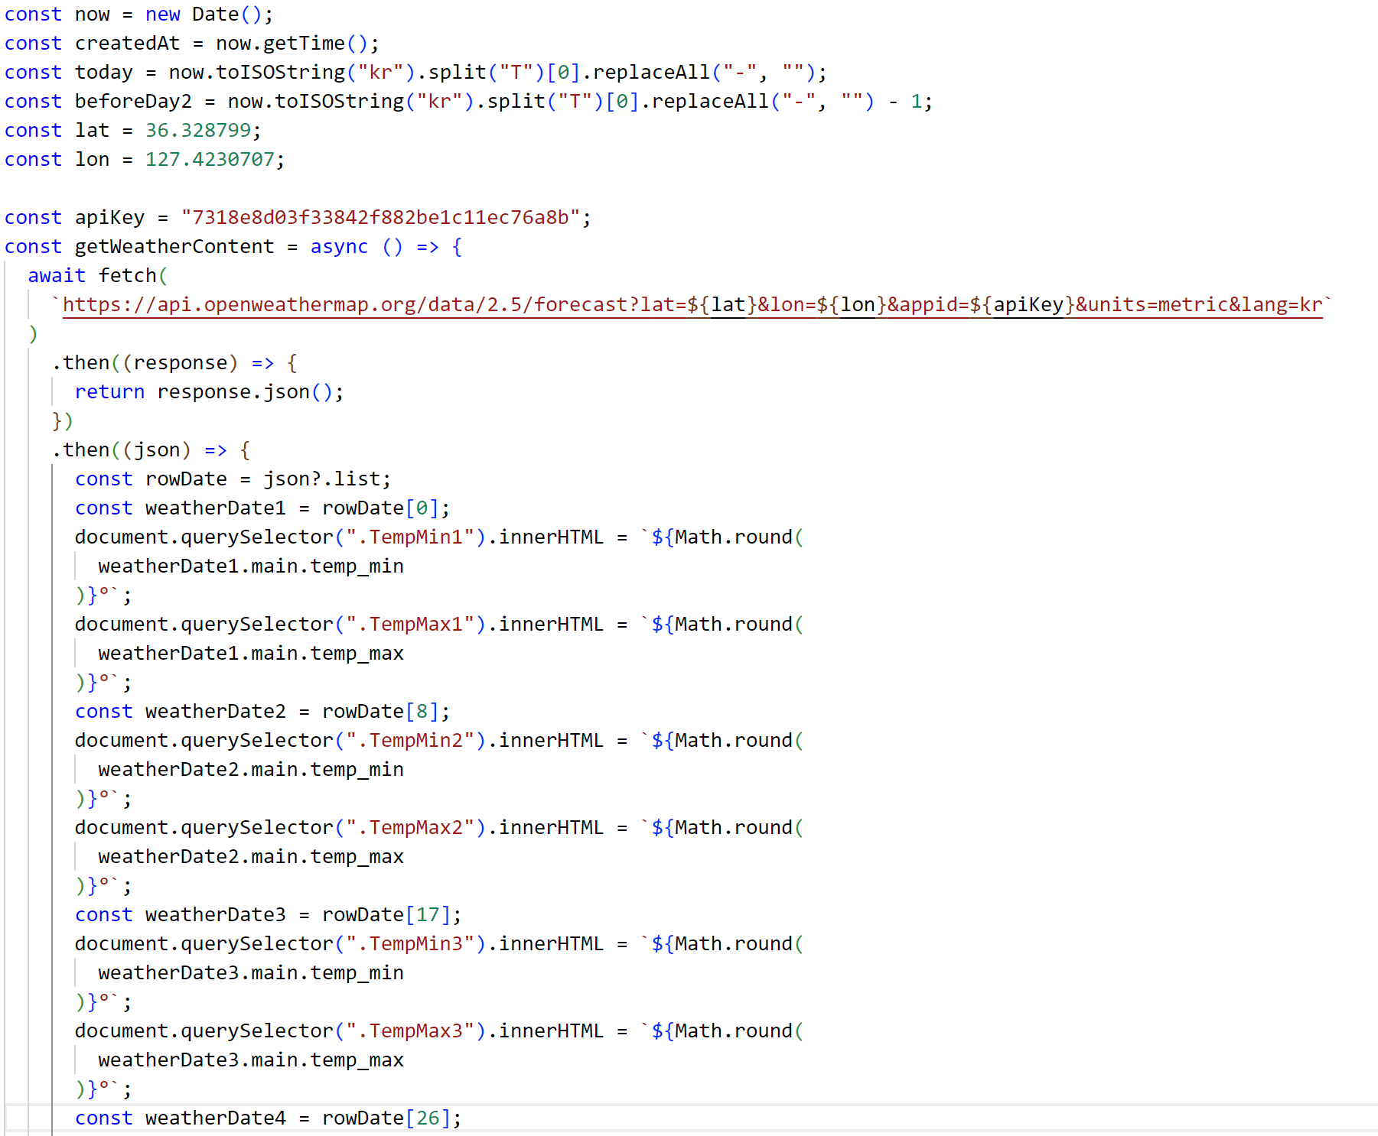
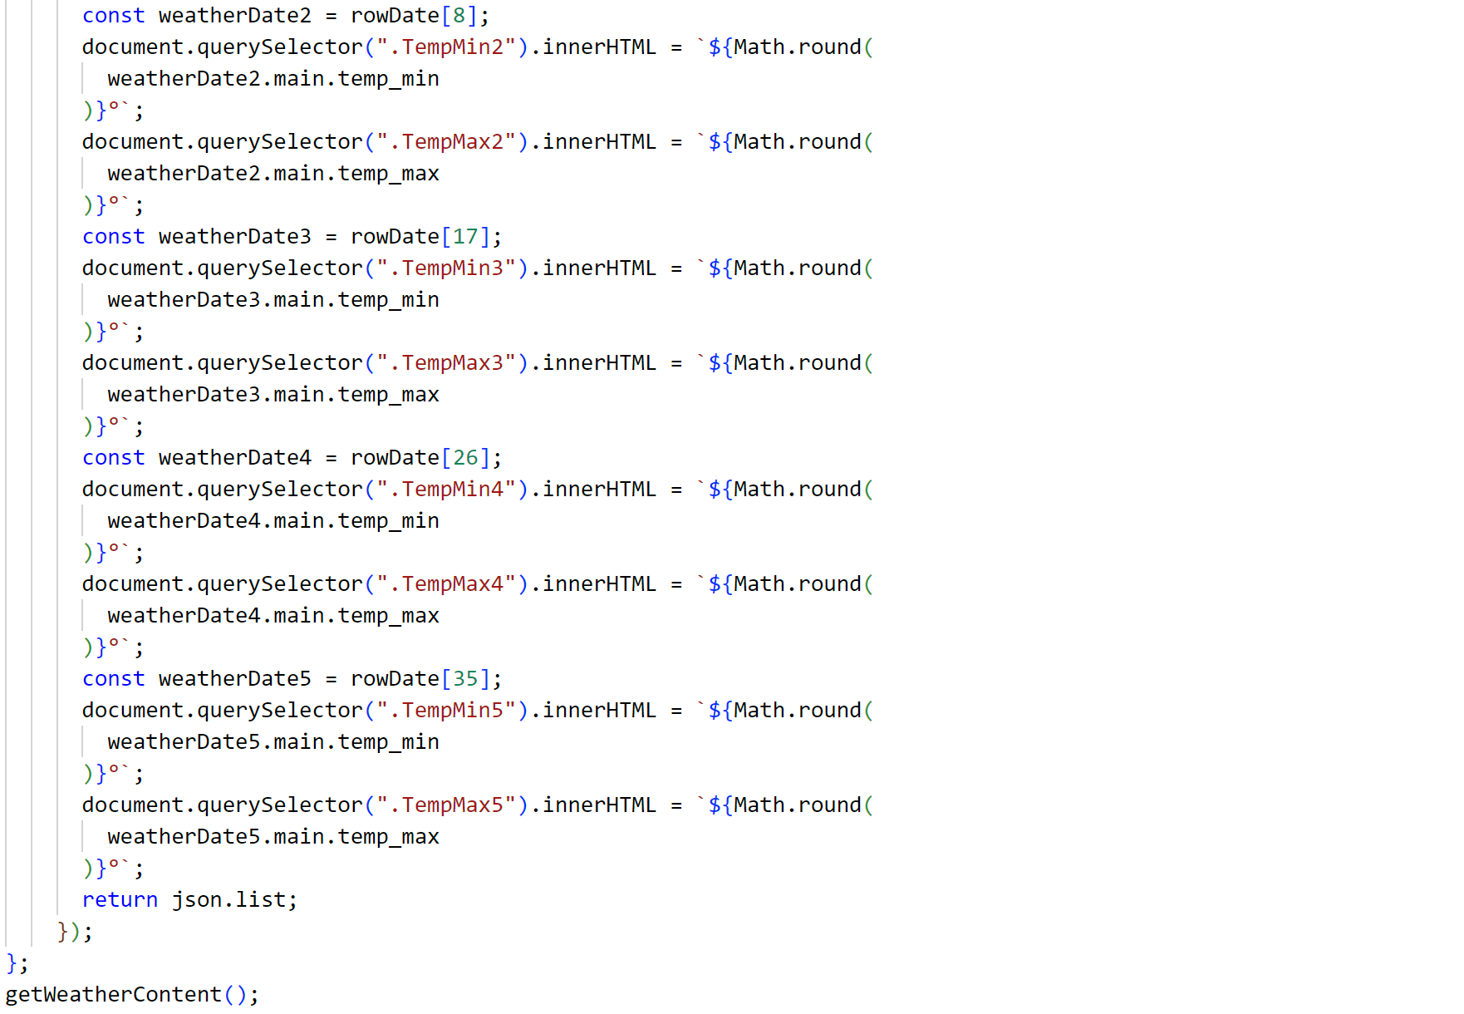
날씨
실시간 주 5일 날씨(API)

Slide 17
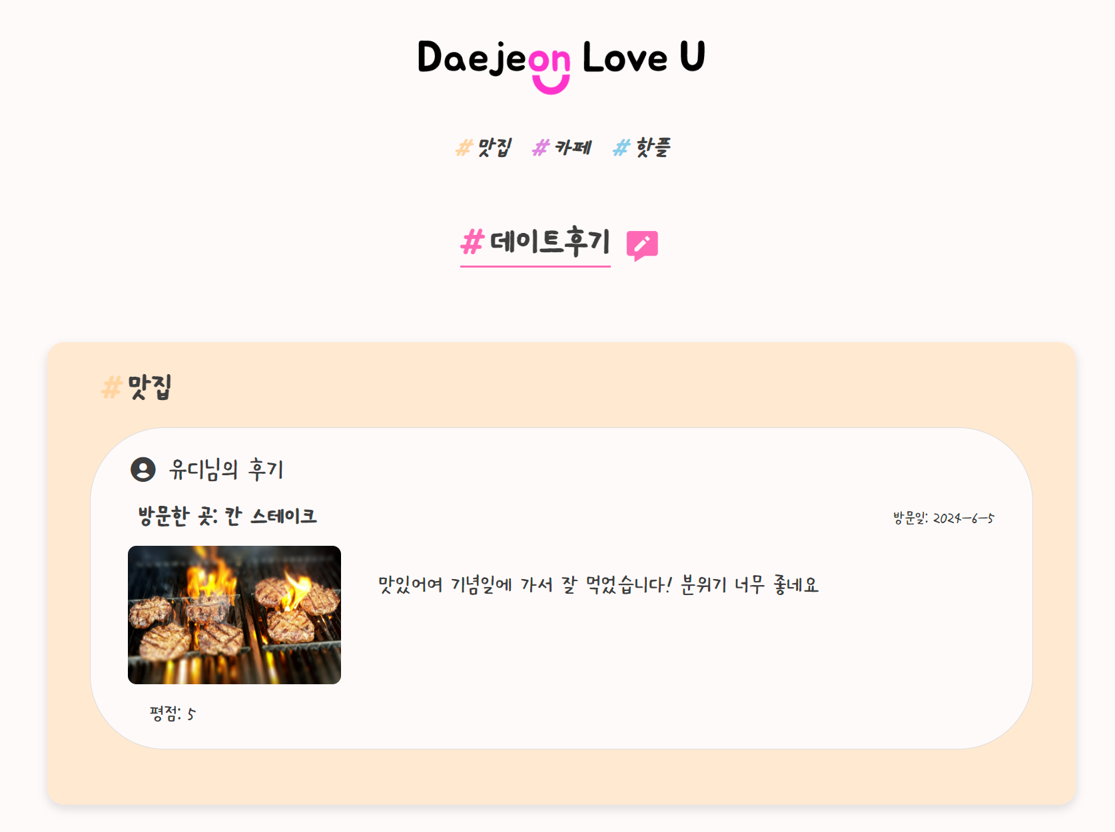
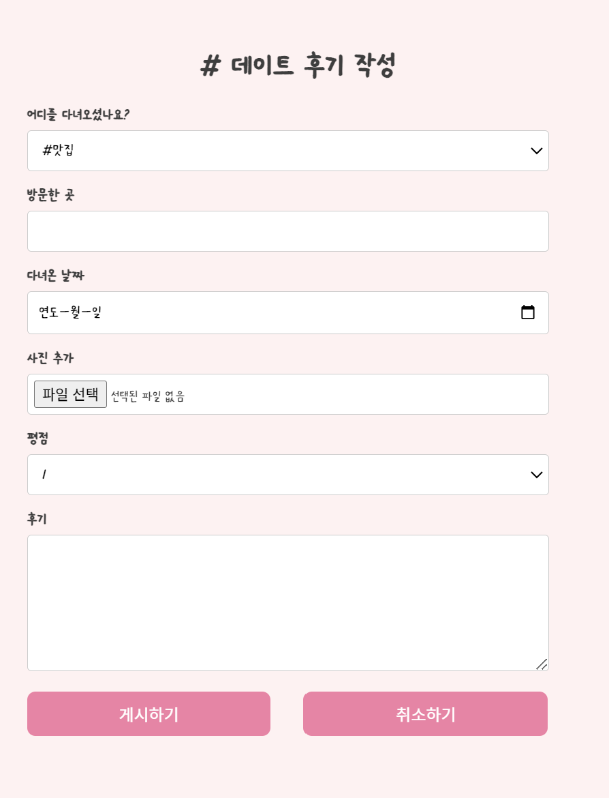
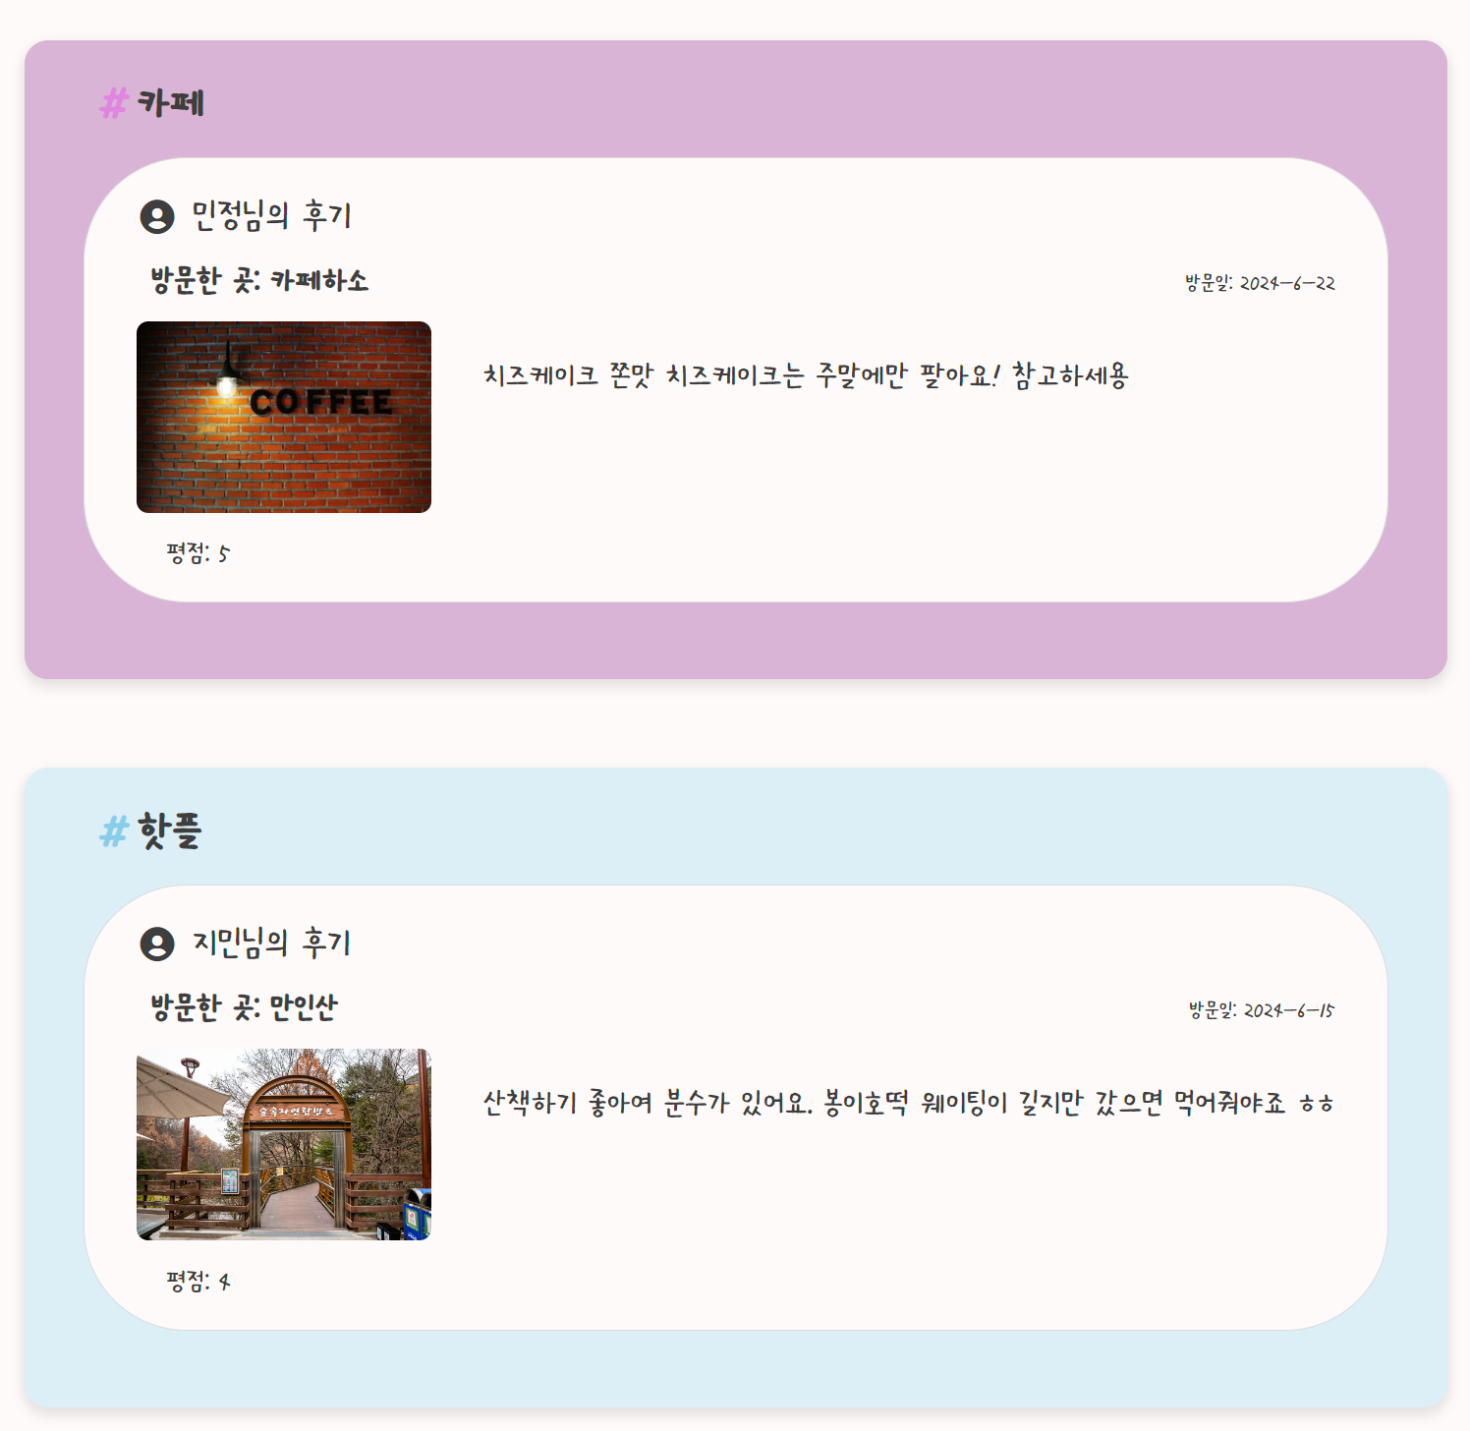
후기

Slide 18
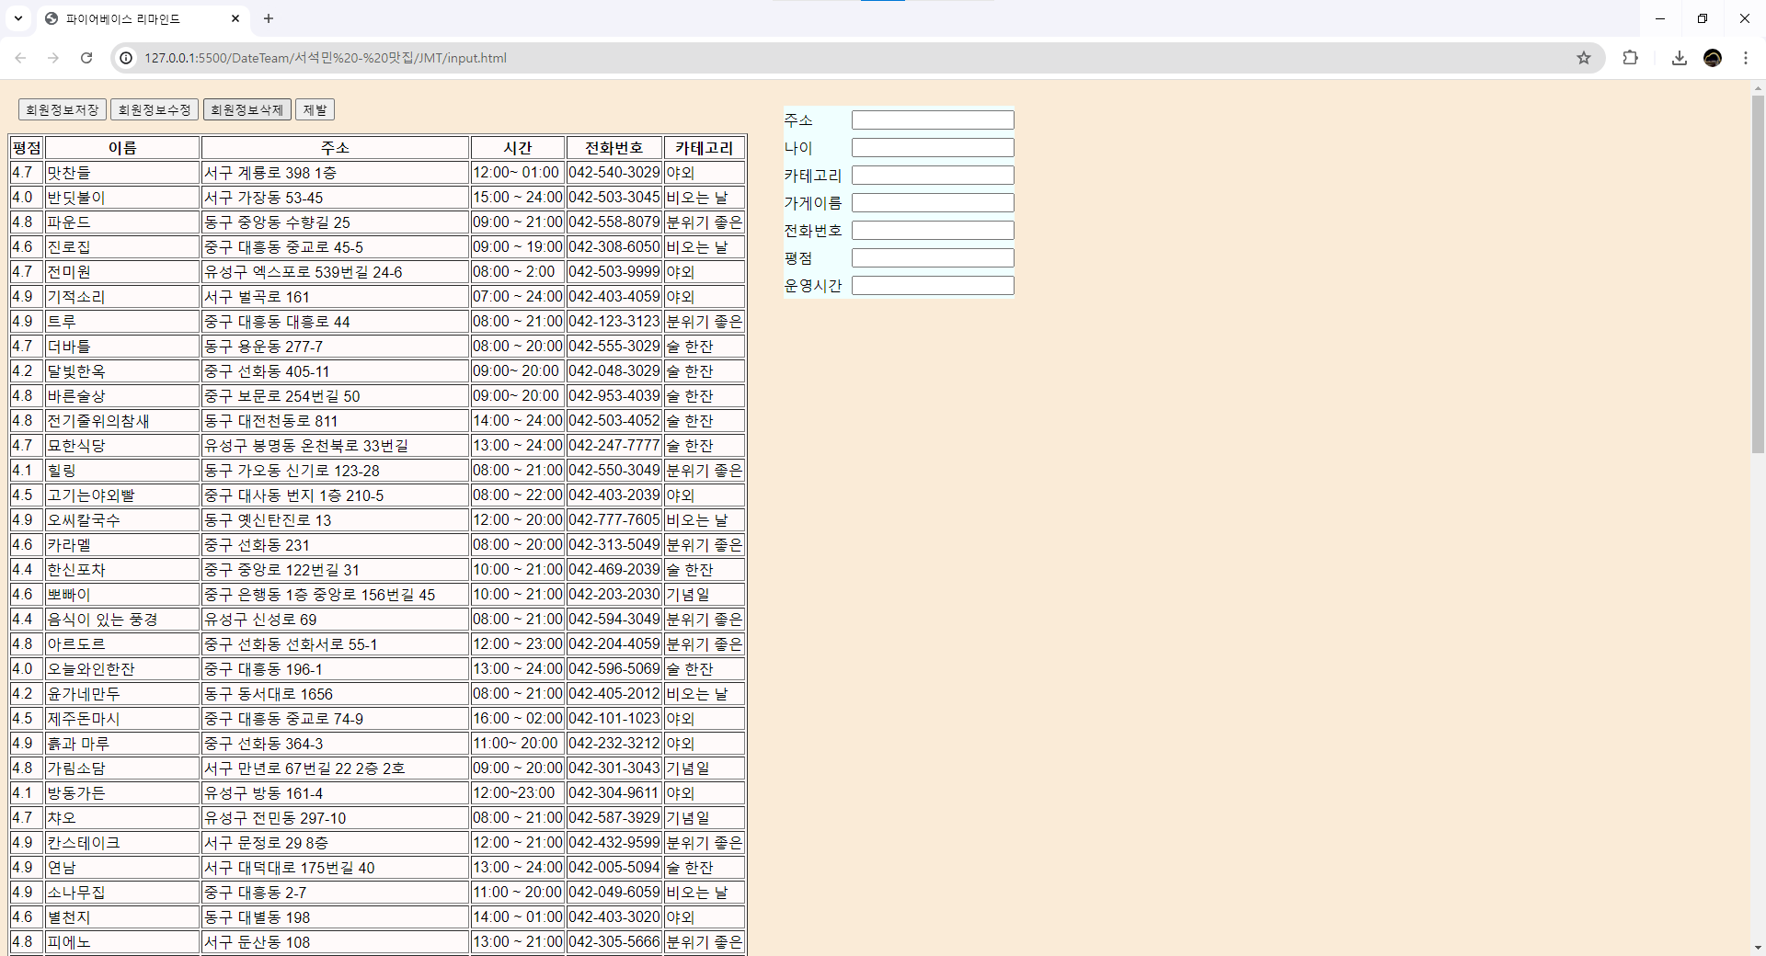
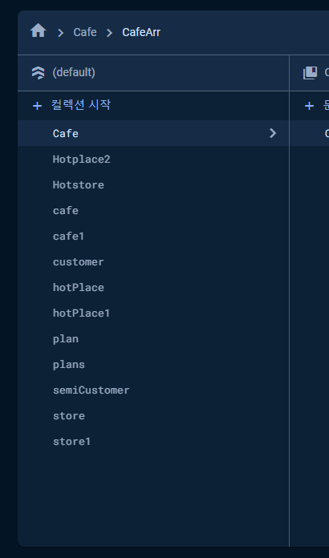
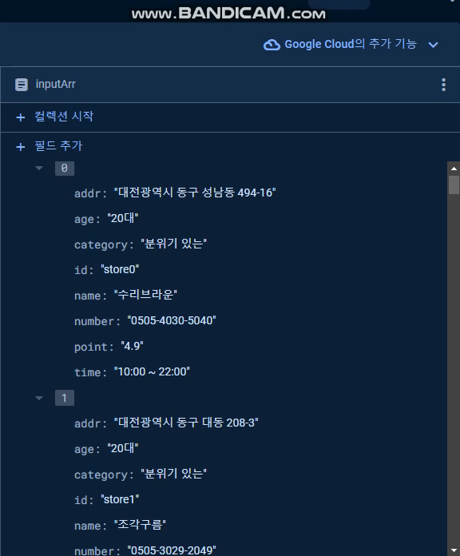
관리자 페이지
데이터 베이스 - firebase

Slide 19
처음 겪는 웹 개발 팀 프로젝트 경험
개발 시간과 설계에 대한 중요성
설계 및 구현
커뮤니티케이션 , 협업 향상
-> 처음으로 겪는 프론트엔드 프로젝트는 설계에서 완성까지의 한달이라는 짧은 시간동안 CSS와 Javascript의 능력을 향상 시킬 수 있었습니다.

Slide 20







리액트 프로젝트 - 스마트 팜
FarmCore
개발인원 : 5 명
24-08-19 ~ 24-10-04

Slide 21
가이드
Logo
FarmCore
농축산 스마트팜 어플리케이션
Font
SBAggroB Bold
SBAggroB Medium
SBAggroB Ligth
PTBandocheB Bold
PTBandocheB Regular
Background : #E0F2F1
Main : #B2DFDB
Point : #4DB6AC

Slide 22

배경
스마트팜은 정보통신기술(ICT)을 농업에 접목하여 생산성을 높이고, 자원을 효율적으로 관리하는 방식입니다.
모든 과정을 자동화하고 데이터화함으로써, 실시간으로 상황을 모니터링하고 최적화된 관리가 가능하도록 합니다.

Slide 23
목적
스마트팜 기술을 축산업에 적용한 형태로 효율적으로 관리가 가능하다. 이를 통해 사육 과정의 자동화와 데이터 기반 관리가 가능해진다.
자동화 시스템의 도입에 따라 실시간으로 가축의 모든 정보를 볼 수 있으며, 관리자가 데이터를 기반으로 효율적인 의사결정을 내릴 수 있도록 한다.
가축의 건강 상태
생육 환경
생산성
관리
자동화 시스템

Slide 24
역할
축산 관련 정보 및 대시보드 예시 수집
화면 구성 및 데이터 베이스 설계
관리자 페이지 : 회원, 축사, 가축, 커뮤니티, 알림(날씨, 질병), 문진표 등
대시보드 : 위젯, 계기판, 편집 기능 등

Slide 25
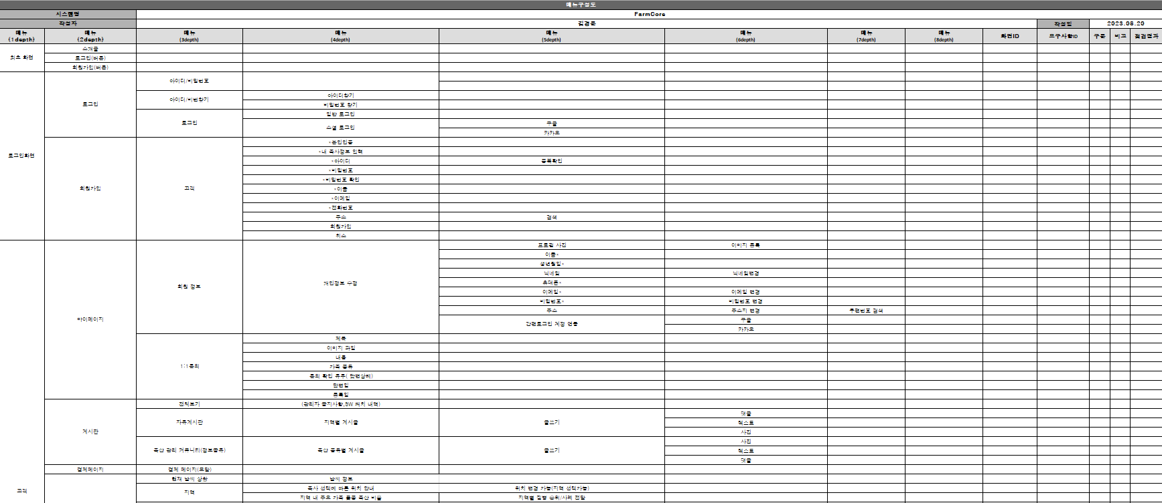
메뉴구조도

Slide 26
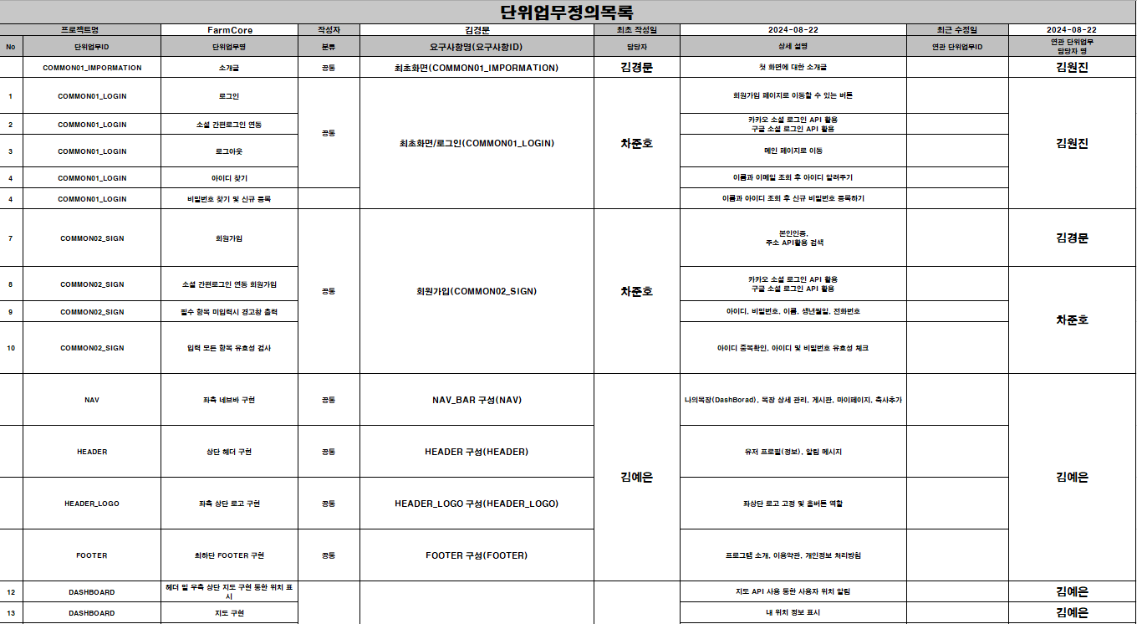
단위 업무 정의서

Slide 27
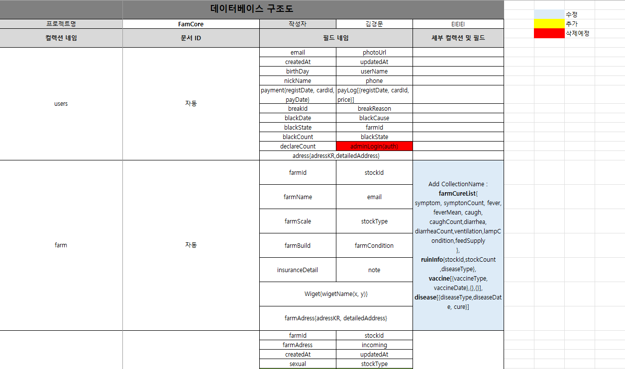
데이터 베이스 구조도 – (Firebase)

Slide 28

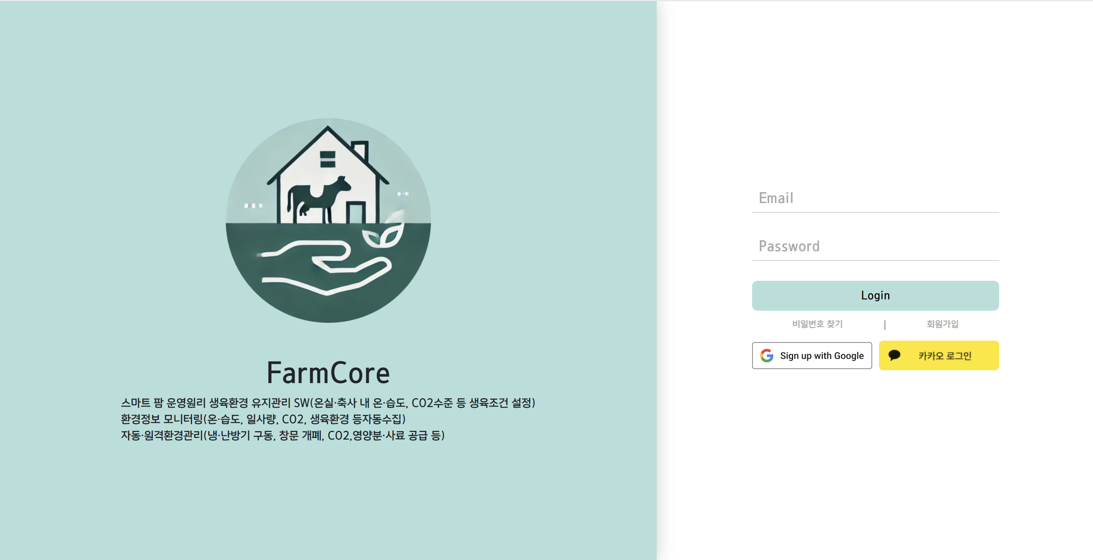
로그인 화면
일반회원
관리자
ID: doctor@naver.com
PW: 123123
ID: test33@gmail.com
PW: 123123

Slide 29
로그인 화면
소셜 로그인 (API)

Slide 30
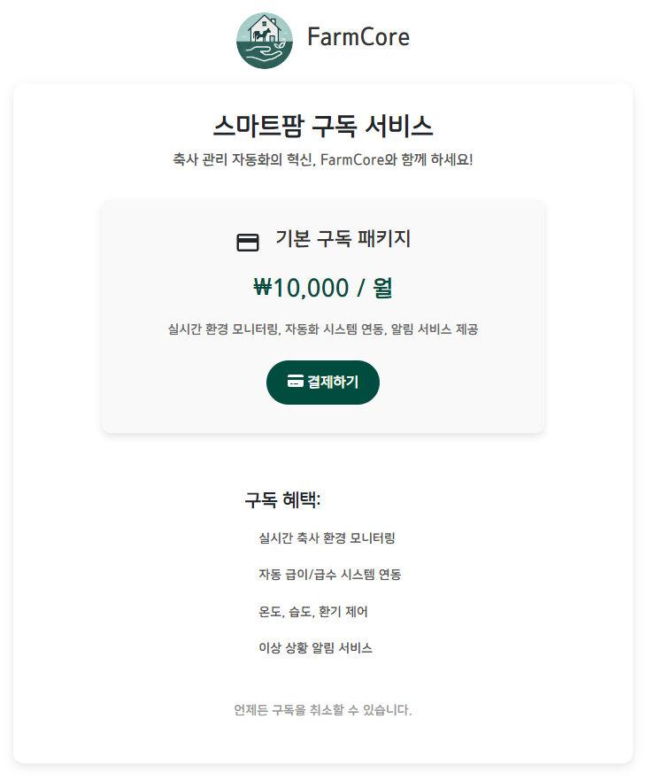
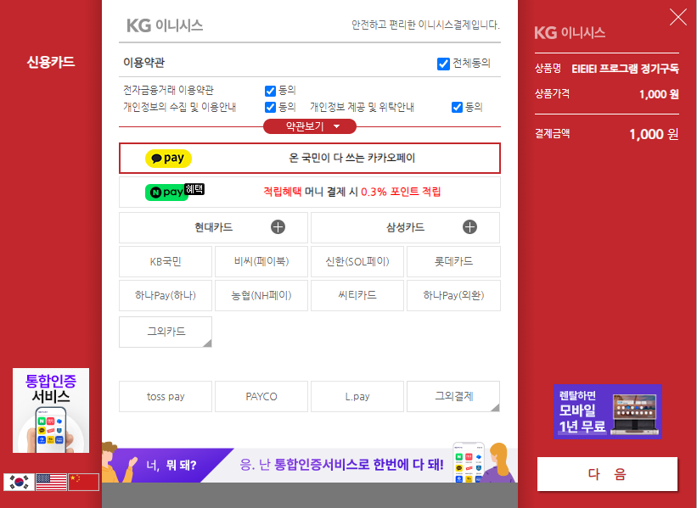
결제 페이지

Slide 31
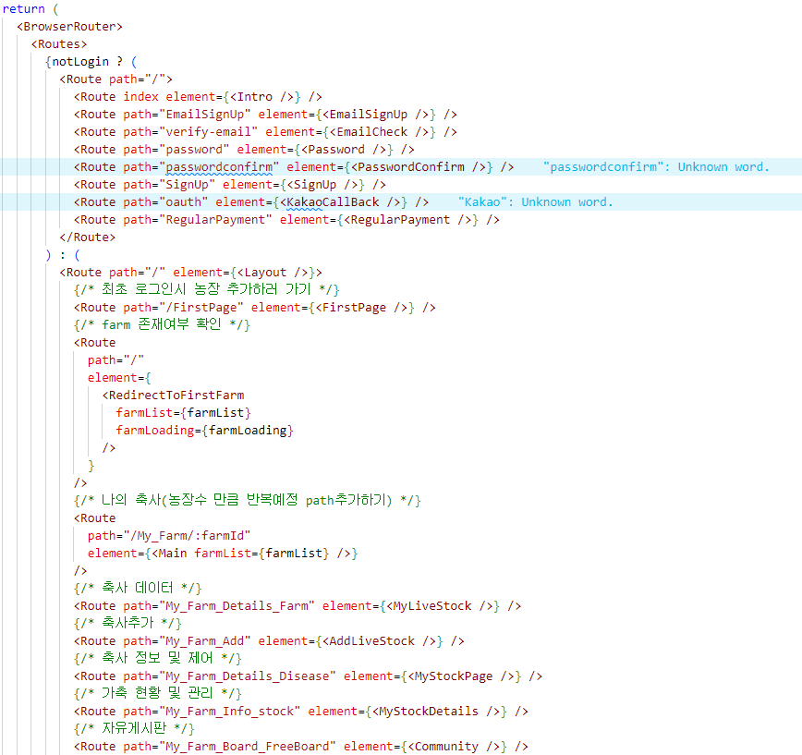
Router 활용

Slide 32
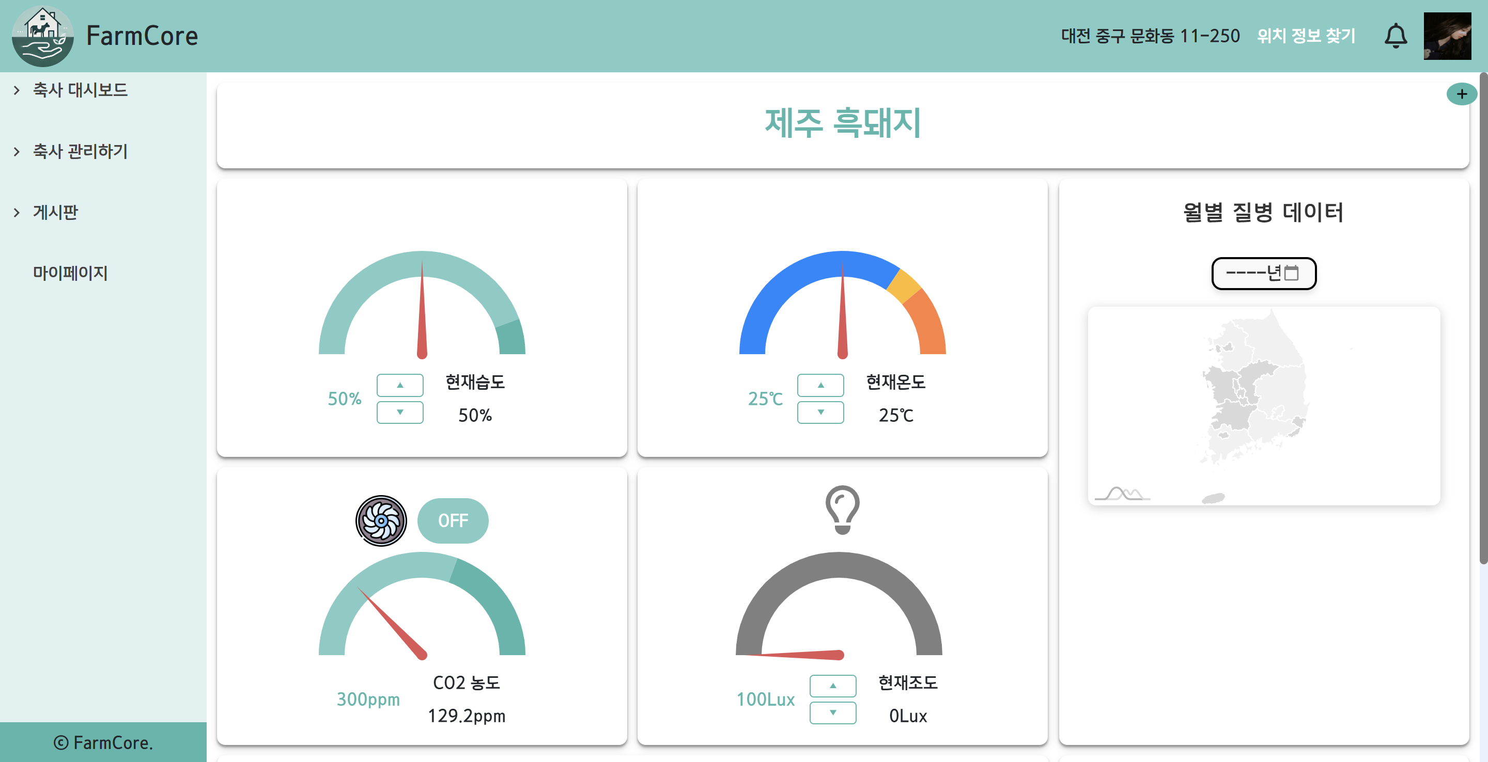
대시보드
현재위치
위젯

Slide 33
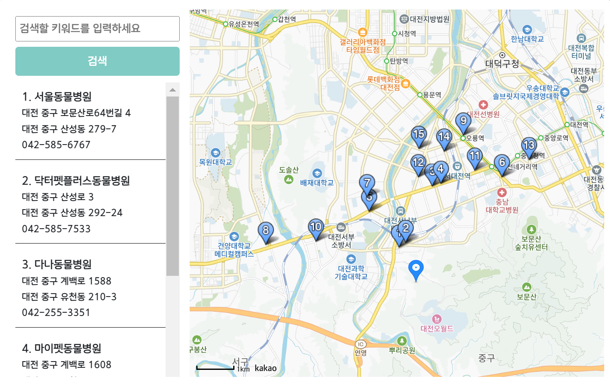
대시보드
현재 위치 주변 검색

Slide 34
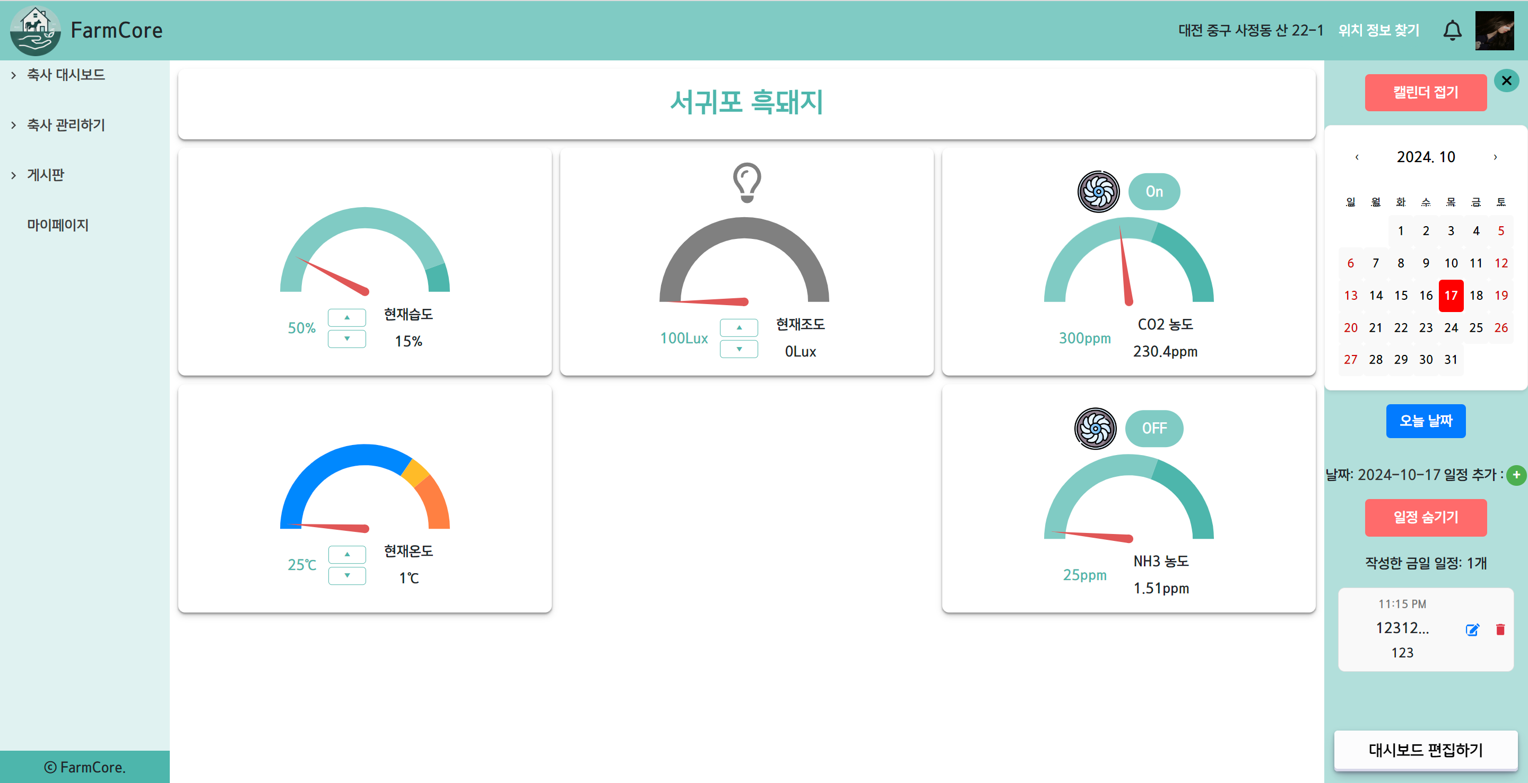
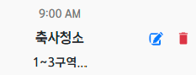
대시보드
캘린더
일정 추가가능

Slide 35
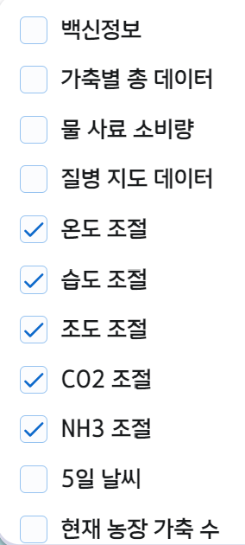
대시보드
위치 이동 가능
위젯 편집 기능

Slide 36
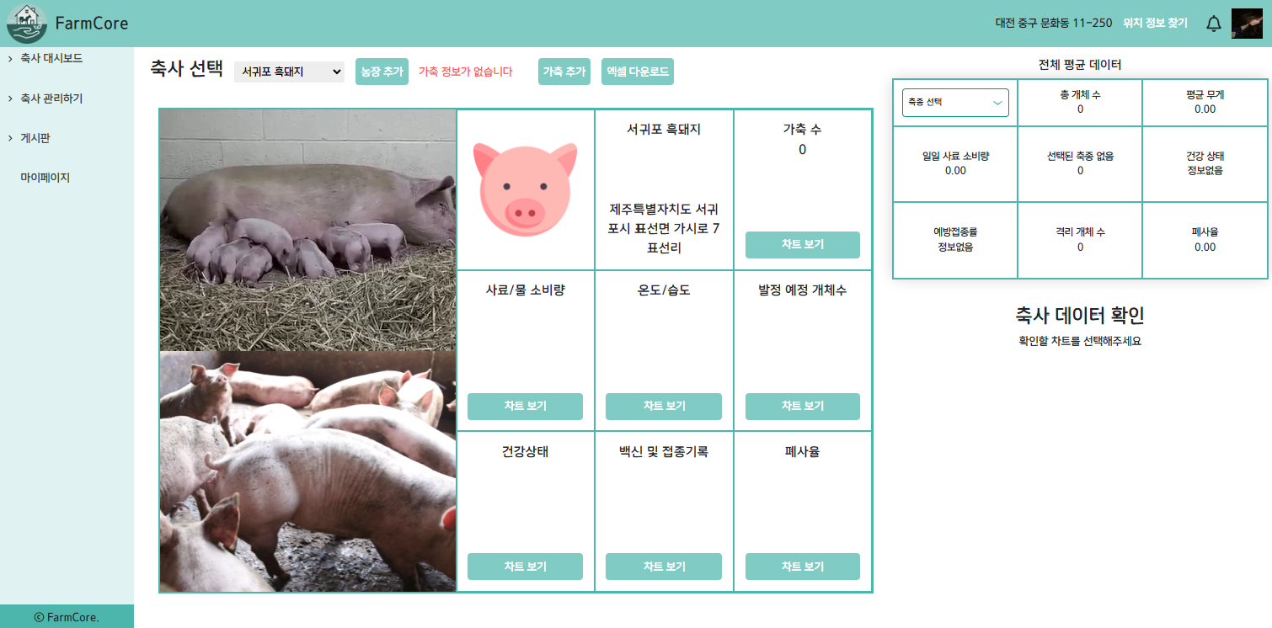
축사 페이지

Slide 37
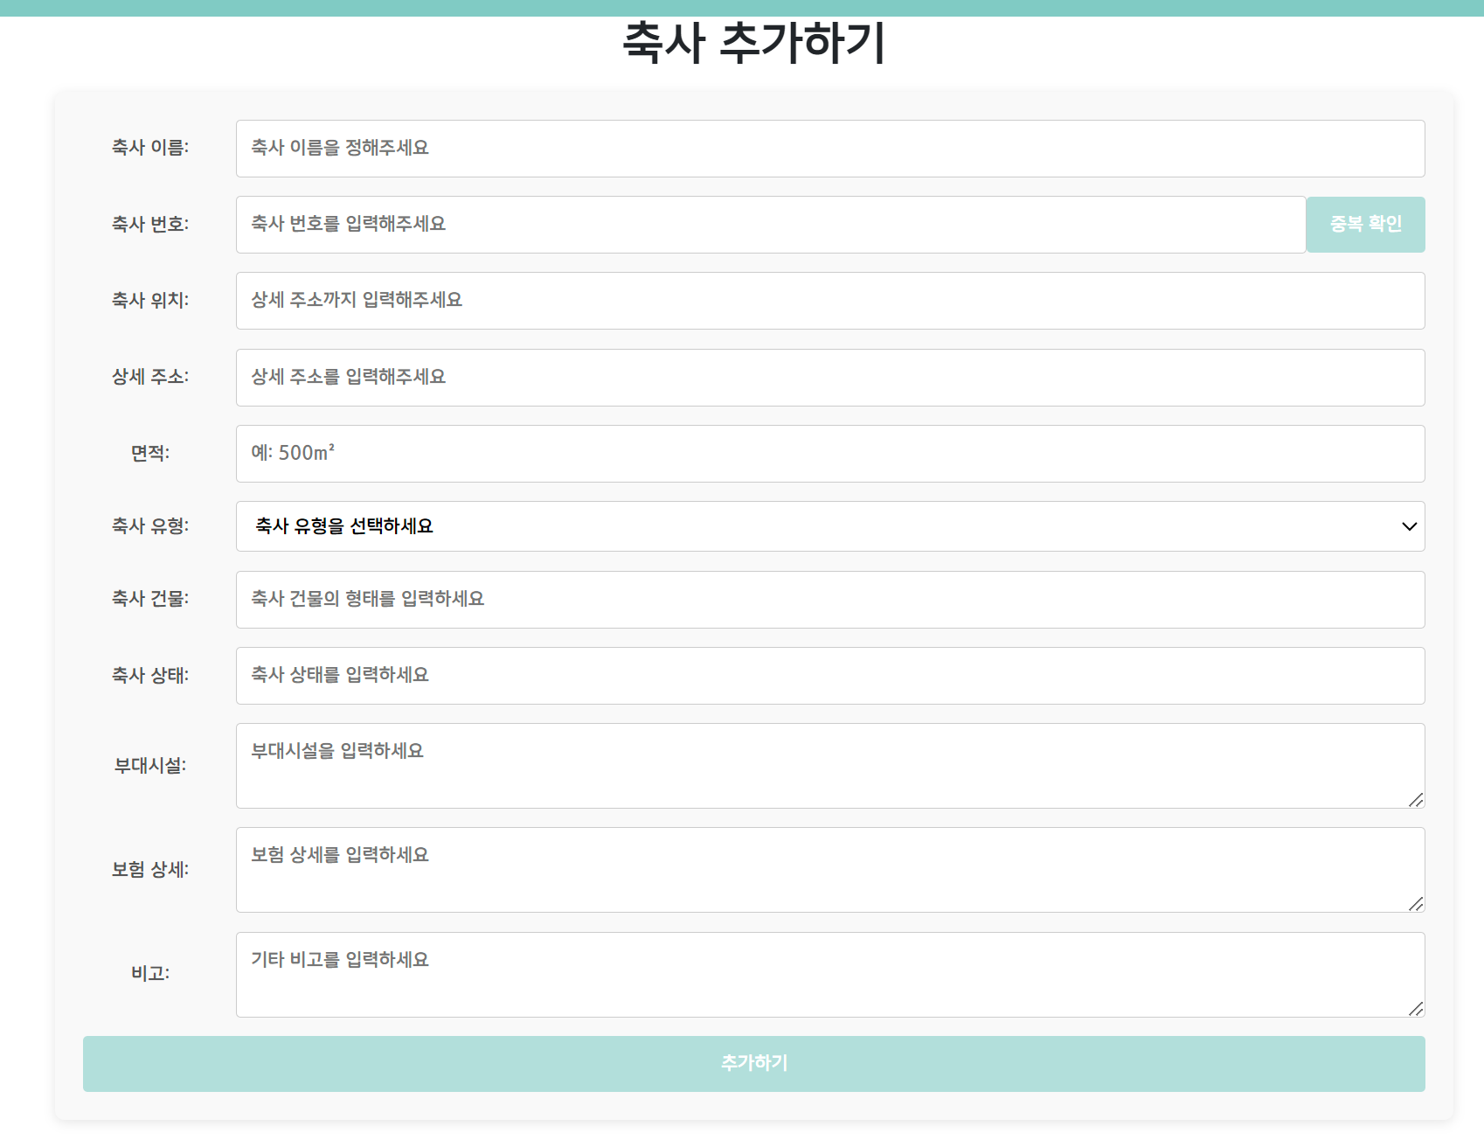
축사 페이지

Slide 38
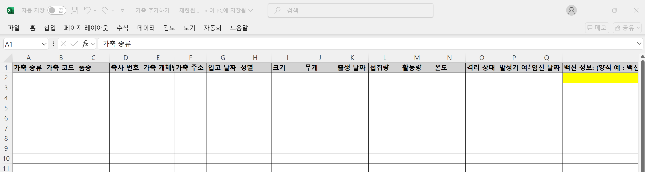
축사 페이지

Slide 39
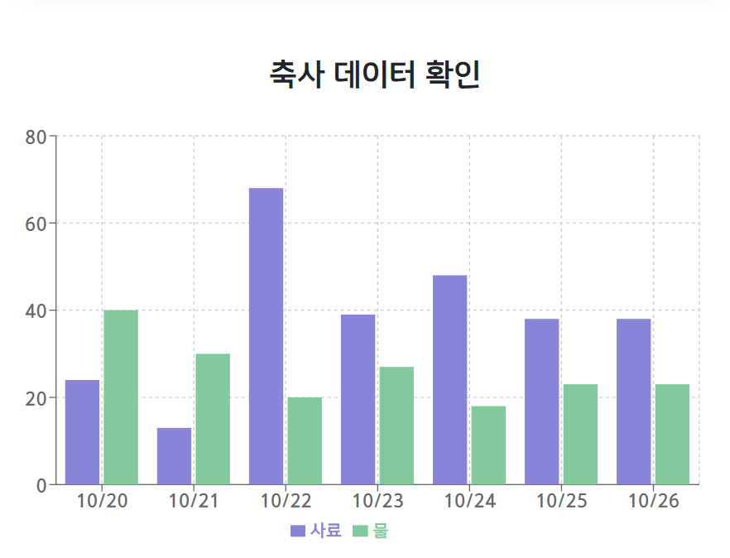
축사 페이지

Slide 40
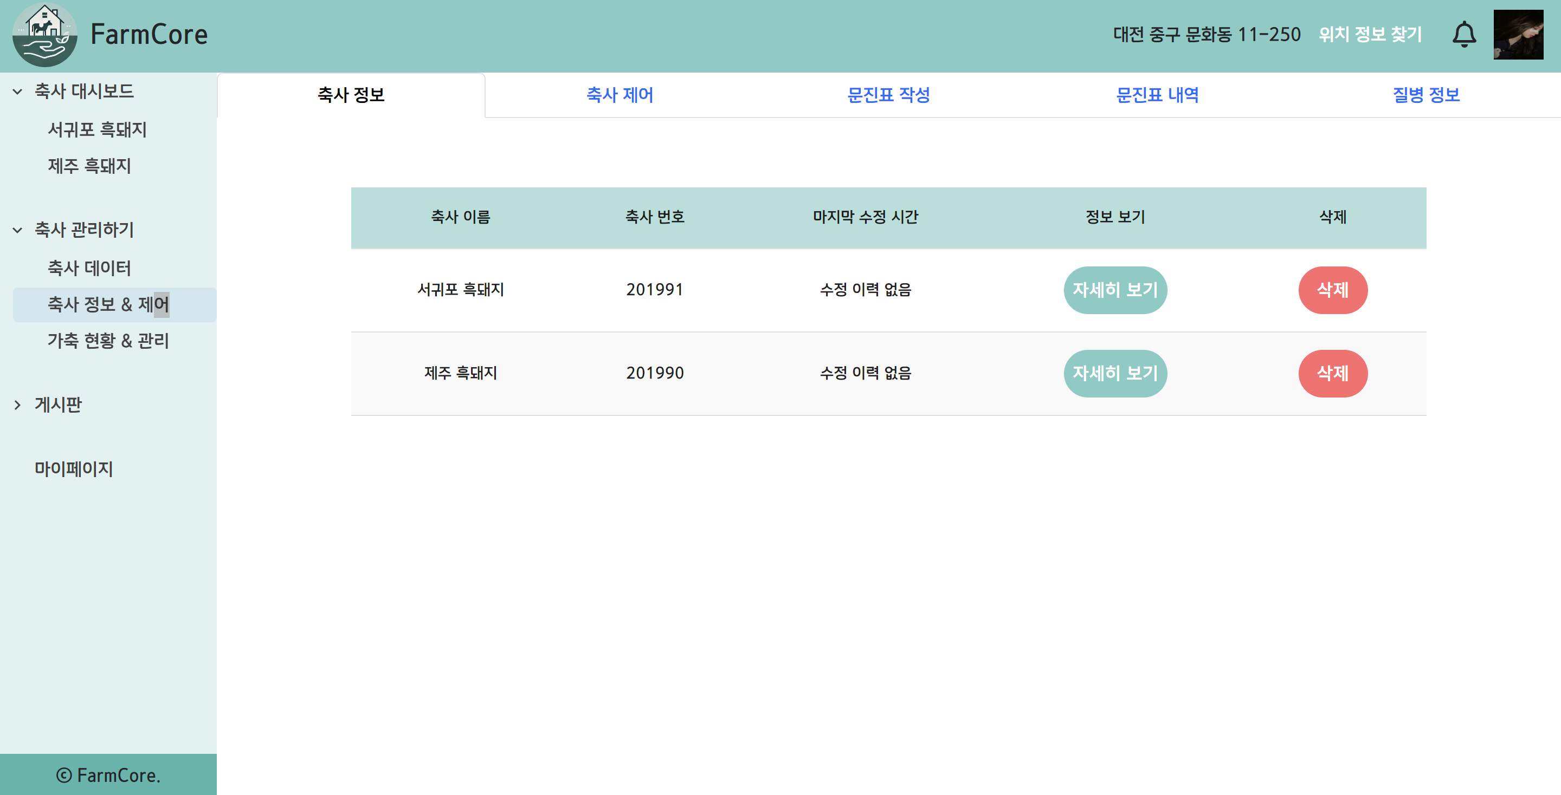
축사 상세 페이지

Slide 41


축사 상세 페이지 - 문진표

Slide 42

축사 상세 페이지 – 질병 발생 정보

Slide 43

축사 상세 페이지 – 질병 사전

Slide 44

가축(개체) 리스트

Slide 45



자유게시판 및 축산 커뮤니티

Slide 46



마이페이지

Slide 47



마이페이지

Slide 48


회원 관리 (블랙, 탈퇴)
Bootstrap 활용 (정렬, 검색)
검색 기능 활성
회원 – 블랙, 탈퇴 기능

Slide 49

회원 가축 관리

Slide 50



회원 커뮤니티 관리

Slide 51



날씨 알림 관리
날씨 주의보/ 경보(API)

Slide 52


현재 날씨, 알림(Redux)
날씨 주의보/ 경보(API)

Slide 53



질병 알림 관리
질병 (API)

Slide 54



질병 알림(Redux)
월별 질병 (API)

Slide 55

문진표 관리 페이지

Slide 56




화면 정의서

Slide 57

여러 관점의 UI 경험
스마트팜 축산 프로젝트에서 사용자와 관리자 모두를 고려해야 한다는 것을 깨달았습니다. 프로젝트 초기에는 사용자 중심으로만 개발을 진행했지만, 관리자 페이지 작업을 맡으며 관리자의 역할과 필요성을 실감했습니다. 특히, 회원 정보 관리와 커뮤니티 운영에 있어 예상치 못한 문제들이 발생하면서, 관리자가 사용자 경험을 원활히 지원할 수 있는 기능이 필수적임을 깨달았고, 이를 반영해 설계를 수정하고 기능을 재구성했습니다.

Slide 58
커스터마이징 첫 화면에 나타나는 대시보드는 제어 기능과 정보를 한 번에 표현해야 하는 만큼, 화면 구조에 대해 많은 의견과 논쟁이 오갔습니다. 다양한 의견을 수렴하면서, 사용자들이 원하는 정보를 원하는 위치에 배치할 수 있도록 하는 것이 중요하다는 알게 되었습니다. 다른 대시보드 예시에서 편집 기능을 활용하는 방식을 참고하여, 어플리케이션의 특성에 맞춰 대시보드를 핸드폰 화면처럼 위젯화하면 사용자 친화적일 것이라는 아이디어를 떠올렸습니다. 이를 기반으로 대시보드를 최종 완성하게 되었습니다. 이처럼 다양한 레퍼런스를 참고하여 설계를 개선함으로써, 사용자들이 원하는 방식으로 정보를 쉽게 접근할 수 있는 친화적인 구조를 구현할 수 있었습니다.

Slide 59
감사합니다 ~

